Slide 1
Lezione 18:
Il regno di Luigi XIV
147LE - Storia moderna
a.a. 2022-2023
Docente: Cesare Santus

Slide 2
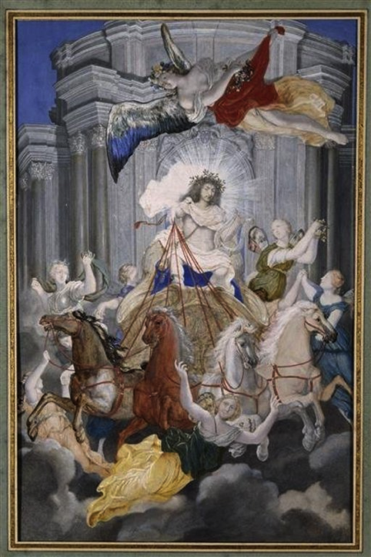
Luigi XIV (r. 1643, 1661-1715)
Luigi XIV passa la sua infanzia e prima giovinezza in un clima di continui intrighi di corte e ribellioni, nel clima della guerra dei trent’anni e della rivoluzione inglese.
L’obiettivo del nuovo re diventa quello di sopprimere sia l’insubordinazione popolare che quella aristocratica, riaffermando il potere centrale e assoluto della monarchia come incarnazione dello Stato.
Costruzione attenta di un’immagine fastosa e solenne, anche “mitologica”, censura di ogni critica

Slide 3
La società di corte
L’aristocrazia viene convocata e stipendiata per stare a corte: l’illusione della vicinanza al sovrano li depaupera in realtà di ogni contropotere effettivo, li trasforma da signori potenzialmente rivali in cortigiani.
La corte viene trasferita lontano dalle tensioni sociali, politiche ed economiche di Parigi, spezzando il legame tra aristocrazia e popolo e stimolando la competizione tra i nobili per il lusso e lo sfarzo.
A Versailles si crea un universo a parte (castello, parco, spettacoli e divertimenti), al cui centro c’è il sovrano. Promozione delle arti e della cultura (Lulli, Molière, pittori e architetti).
Gli aristocratici che non sono a Versailles sono inviati in ambasciate o impegnati nelle guerre all’esterno. Corte, diplomazia, esercito: i nobili non vivono più sulle loro terre e ne perdono il controllo effettivo.

Slide 4
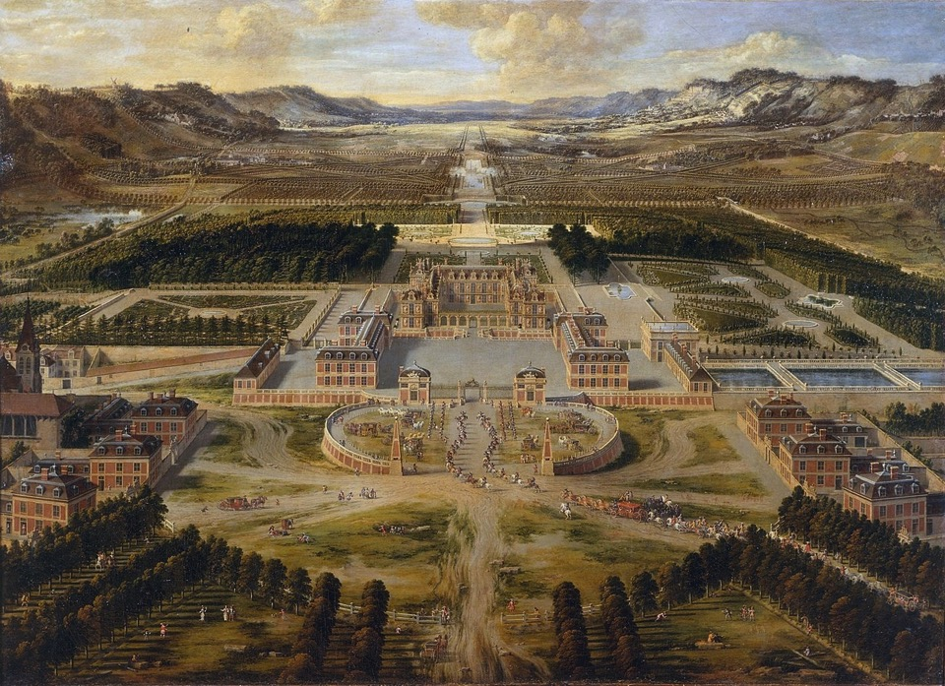
1682: la corte si
trasferisce a Versailles

Slide 5
L’esercizio del potere
Scelta degli uomini giusti di cui circondarsi nel “Consiglio superiore”, senza mai delegare loro il potere decisionale ultimo, ma senza neanche limitarne l’efficacia con organi di controllo popolare o di rappresentanza. Segretari e ministri di stato, figure esperte e professionali, non esponenti dell’alta aristocrazia che possano mettere in ombra il sovrano: officiers o noblesse de robe.
Ai loro ordini, un ceto di funzionari temporanei e revocabili a piacere del sovrano: governatori di provincia, commissari e intendenti («di giustizia, polizia e finanze»: tutela dell’ordine pubblico, riscossione delle imposte, amministrazione della giustizia : gli “occhi” e le “mani” del re a livello locale). Sotto-delegati. Le redini sono tenute attraverso il Consiglio dei dispacci.

Slide 6
L’accentramento amministrativo della Francia di Antico regime secondo Alexis de Tocqueville (1856)
“Al centro del regno e presso il trono si è costituito un corpo amministrativo di singolare potenza, nel cui seno tutti i poteri si riuniscono in modo affatto nuovo: è il Consiglio del Re. La sua origine è antica, ma la maggior parte delle sue funzioni è di data recente. Esso è, in pari tempo, corte suprema di giustizia, poiché ha la facoltà di cassare le sentenze di tutti i tribunali ordinari, e tribunale supremo amministrativo, poiché ad esso fanno capo, in ultima istanza, tutte le giurisdizioni speciali. Come consiglio di governo detiene inoltre, per beneplacito del Re, il potere legislativo, propone e discute quasi tutte le leggi, fissa e ripartisce le imposte. Come consiglio superiore amministrativo gli spetta di fissare le norme generali, cui debbono conformarsi gli agenti del governo. Esso pure decide tutti gli affari importanti e vigila sui poteri in sottordine. Tutto finisce per farvi capo, e da esso parte l'impulso che si trasmette all'intero meccanismo del governo. Con tutto ciò, non ha facoltà giurisdizionali sue proprie: è il Re che decide solo, ancor quando pare che statuisca il Consiglio. Sebbene sembri che renda giustizia, questo non si compone d'altro che di formulatori di pareri, come dice il Parlamento in una delle sue rimostranze. Il Consiglio non è per nulla composto di gran signori, ma consta d’uomini di media o bassa estrazione, di ex-intendenti o d'altre persone esperte nella pratica degli affari, tutti revocabili. Esso opera, di solito, con discrezione e senza far chiasso, più ricco di potere che di pretese, cosicché non s'ammanta di un suo proprio splendore, o meglio si perde nella splendore del trono cui sta vicino; è così potente, che pone mano a tutto, e in un tempo cosi oscuro, che appena la storia riesce a notarlo.”

Slide 7
“Al modo stesso che tutta l'amministrazione del paese è diretta da un solo corpo, così quasi tutta la condotta degli affari interni è affidata alle cure di un solo agente, il controllore generale.
Al modo stesso che l'amministrazione centrale non ha, a dir vero, che un solo agente a Parigi, essa non ha che un solo agente in ciascuna provincia. S'incontrano ancora, net Settecento, dei gran signori che portano il titolo di governatori di provincia: sono gli antichi rappresentanti, spesso creditori, della monarchia feudale: carica onorifica, ma priva d'ogni potere effettivo; questo e ormai tutto nelle mani dell'intendente.
L'intendente non è di nascita nobile, è sempre estraneo alla provincia, è un giovane che ha la sua strada da fare. Non esercita i suoi poteri per nomina elettiva, né per diritto di nascita, né per acquisto della carica; è scelto dal governo tra i membri inferiori del Consiglio di Stato, ed è sempre revocabile. Avulso da quel corpo, lo rappresenta tuttavia, ed è perciò che, nel linguaggio amministrativo del tempo, è detto commissario staccato. Accentra nelle sue mani quasi tutti i poteri del Consiglio, e li esercita tutti in primo grado. Come il Consiglio, egli è allo stesso tempo amministratore e giudice. L’intendente corrisponde con tutti i ministri; è l’agente esclusivo, nella provincia, d'ogni volere del governo.
Al di sotto di lui, e da lui nominato, risiede in ogni cantone un funzionario revocabile ad nutum, il sub-delegato. L'intendente è per solito un nobile di nuova creazione; il sub-delegato è sempre un plebeo. Tuttavia egli rappresenta l'intero governo nella piccola circoscrizione che gli è assegnata, come l'intendente nell’intera provincia. È sottoposto all'intendente, come questi lo è al ministro.“

Slide 8
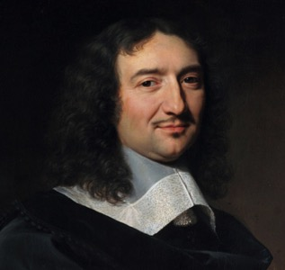
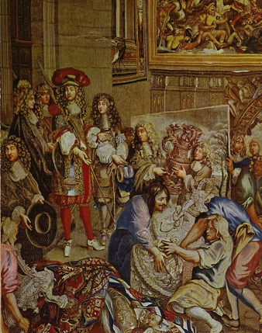
La politica economica
Arresto del sovrintendente delle finanze Fouquet per peculato (castello di Vaux-le-Vicomte), 1661
Nomina di Jean-Baptiste Colbert a controllore generale delle finanze (1661) e ministro della Marina (1669) fino al 1683
Risanamento dei conti e degli sprechi: nel giro di soli sei anni, le entrate effettive del fisco raddoppiano
Politica mercantilista (aumento esportazioni e afflusso metalli preziosi, protezionismo, dazi e dogane) e costituzione di compagnie commerciali privilegiate (Compagnie delle Indie orientali e occidentali, 1664). Sviluppo della marina mercantile e da guerra e delle infrastrutture
Incentivo alle manifatture nazionali, beni di lusso per l’esportazione (arazzi di gobelins, porcellane di Sèvres, etc.)

Slide 9
La politica religiosa
Un roi, une foi, une loi
La querelle giansenista
Il gallicanesimo e il conflitto sulla régale
Uniformità religiosa, revoca dell’editto Nantes

Slide 10
La controversia sul giansenismo
1640: pubblicazione postuma dell’ Augustinus del vescovo belga di Ypres Cornelis Jansen (1885-1638), sottolineatura del pensiero agostiniano in merito alla centralità della grazia divina per la salvezza rispetto al libero arbitrio dell’uomo, inevitabilmente corrotto (ma critiche alla Riforma e fedeltà alla Chiesa cattolica). Si diffonde una spiritualità rigorosa, contraria al lassismo e alla casuistica promosse dai gesuiti, oltre che al molinismo (Luis de Molina SJ, conciliazione libertà umana ed efficacia della grazia tramite la “previsione” divina del futuro consenso umano)
I gesuiti montano una campagna per discreditare le posizioni di Giansenio come cripto-protestanti; condanna dell’opera con la bolla In eminenti (1642)
Le idee gianseniste attecchiscono nell’abbazia femminile cistercense di Port-Royal, diretta dalla sorella di Antoine Arnaud (critico, tra le altre cose, dell’eccessiva frequenza all’eucaristia promossa dai gesuiti). Port-Royal diventa centro di aggregazione e riflessione spirituale di alcune tra le migliori menti dell’epoca (Blaise Pascal).
1653: bolla Cum occasione, Innocenzo X condanna cinque proposizioni dell’Augustinus1656-57: Pascal pubblica Le Provinciales, diciotto lettere in difesa di Arnault e del giansenismo e critica dei gesuiti; grande successo di pubblico
1664: Luigi XIV impone a tutti i religiosi un formulario di condanna del giansenismo. Alcuni giansenisti firmano, poiché le proposizioni condannate non si ritrovano come tali nell’Augustinus (questione di diritto e questione di fatto, compromesso che acquieta temporaneamente la questione).
Conflitti giurisdizionali tra Parigi e Roma sull’organizzazione della Chiesa francese e i limiti al potere papale (>gallicanesimo)
Riaccendersi delle polemiche e distruzione di Port-Royal per ordine del re
1713: con la bolla Unigenitus papa Clemente XI condanna definitivamente come eretiche le dottrine di Jansen e di Pasquier Quesnel, pensatore gallicano che aveva rimesso in circolazione le idee gianseniste.

Slide 11
Il gallicanesimo e il conflitto sulla régale
Tradizioni gallicane di autonomia da Roma, episcopali e politiche (controllo del sovrano)
Concordato di Bologna, 1516: il sovrano ha il diritto di scegliere e presentare al papa per la conferma i candidati ai ruoli di vescovo, abate e priore
Le bolle papali non sono pubblicate nel regno se non dopo l’approvazione del Parlamento, l’inquisizione non è attiva, il supremo tribunale di fede rimane la Sorbona
1594, pubblicazione dell’opera “Les libertés de l’Èglise gallicane” di Pierre Pithou, dedicata a Enrico IV, messa all’Indice da Roma
Conflitto sulla “régale”, il diritto regio sancito dal concordato del 1516 di percepire le rendite dei seggi vescovili vacanti e di conferire i benefici ecclesiastici da essi dipendenti fino alla presa di possesso del successore. Nel 1673 Luigi XIV estende questo privilegio dalle sole diocesi del nord a tutte quelle sul territorio controllato dalla Corona. Alcuni vescovi si appellano a Innocenzo XI, che critica l’estensione del diritto regio alle diocesi precedentemente esenti.
1682, L’assemblea generale del clero francese approva una Dichiarazione in quattro articoli (promossi dai vescovi Le Tellier e Bossuet): 1) l’autorità del papa si limita al piano spirituale, non a quello temporale, dove il sovrano ha un potere ricevuto direttamente da Dio ; 2) secondo i decreti del Concilio di Costanza, l’autorità del concilio universale è superiore al papa; 3) la Sede Apostolica deve rispettare i canoni da lei stessa approvati in passato in merito al diritto della chiesa di Francia di regolarsi secondo le proprie tradizioni; il giudizio del papa in materia di fede non è irrevocabile o irreformabile ma necessita del consenso di tutta la Chiesa (nel caso specifico, la Chiesa di Francia deve dare il proprio assenso). Il sovrano ordina che i quattro articoli siano insegnati in tutte le facoltà di teologia del regno, il papa reagisce negando la bolla di istituzione canonica a tutti i candidati vescovi che avessero sottoscritto la Dichiarazione.
1687-1688: occupazione militare del contado venassino (Avignone), proprietà della Santa Sede
1693: ritrattazione di Luigi XIV e riappacificazione, ma i quattro articoli continuano a venire insegnati in molti luoghi e il re continua ad esercitare il diritto di régale

Slide 12
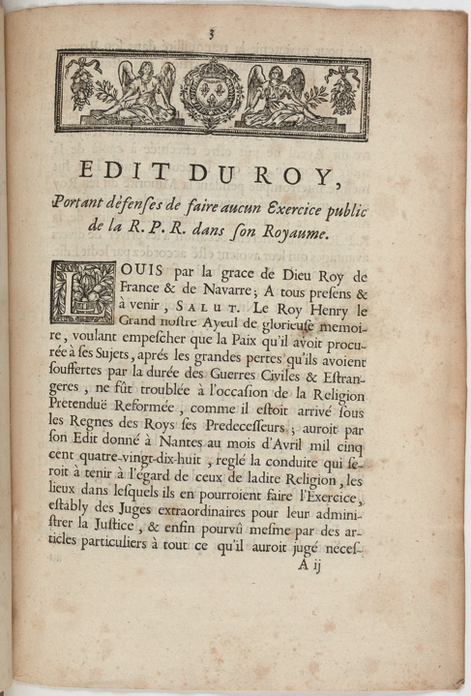
La repressione degli Ugonotti
Timore di un contropotere, quinta colonna (conflitto con l’olanda)
Interpretazione sempre più restrittiva delle clausole di Nantes, incentivi economici alla conversione, vessazioni, dragonnades
17 ottobre 1685: Editto di Fontainebleau, revoca dell’Editto di Nantes. Tutti gli ugonotti francesi sono costretti ad abiurare e farsi cattolici o a lasciare la Francia entro due settimane.
Emigrazione di 200.000 persone (artigiani specializzati, mercanti, intellettuali) in Germania, Inghilterra, Svizzera e Olanda. Esportazione di capitali, forze produttive ed idee nel resto di Europa.
1702-1705, insurrezione dei camisards delle Cevenne (Linguadoca)

Slide 13
La politica estera e la guerra
Michel Le Tellier, marchese di Louvois ministro guerra
Espansione e consolidamento dell’esercito (nel giro di 40 anni passa da 65.000 a 400.000 uomini), anche grazie ad una prima forma di coscrizione. Disciplina militare e sistema di gradi con meccanismi di avanzamento. Passaggio da armate temporanee, fedeli a comandanti, a reparti territoriali permanenti. Sviluppo dell’artiglieria e delle fortificazioni (Vauban)
Il costo delle ambizioni: le spese militari ammontano a metà del bilancio e spesso arrivano fino ai due terzi delle entrate del Regno

Slide 14
Le guerre di Luigi XIV
1667-1668: Guerra di “devoluzione”: in nome della moglie, Maria Teresa, figlia di Filippo IV, Luigi XIV rivendica parte dei Paesi Bassi spagnoli. Occupazione della Fiandra e della Franca Contea. Il Gran Pensionario olandese Jan de Witt si preoccupa e orchestra un’alleanza antifrancese con Inghilterra e Svezia. Pace di Aquisgrana, la Francia ottiene Dunkerque e Lille.
1672-1678: Mire espansioniste sull’Olanda e rivalità commerciale. Con il supporto dell’Inghilterra, le forze francesi invadono le Province Unite. Gli olandesi aprono le dighe e si riuniscono sotto la leadership dello stadtholder Guglielmo III d’Orange. Intervento spagnolo contro la Francia e pace separata dell’Inghilterra (che ottiene le colonie americane olandesi, 1674): trattato di Nimega (1679), la Francia ottiene altri territori a scapito degli Asburgo (Franca Contea).
1681: occupazione di Strasburgo; 1684: bombardamento di Genova, alleata della Spagna; 1688 : invasione del Palatinato
1689: all’alleanza antifrancese promossa da Olanda con Austria, Spagna e stati tedeschi (Lega di Augusta) si uniscono anche l’Inghilterra dopo la Gloriosa Rivoluzione e il duca di Savoia per emanciparsi dalla tutela francese. Guerra lunga e difficile per Luigi XIV, che dopo iniziali conquiste deve accettare il ritorno alla situazione precedente al conflitto (pace di Rijswik, 1697, ratifica dell’occupazione francese di Strasburgo ma cessione ai Savoia di Pinerolo).
1700-1714: guerra di Successione spagnola

Slide 15
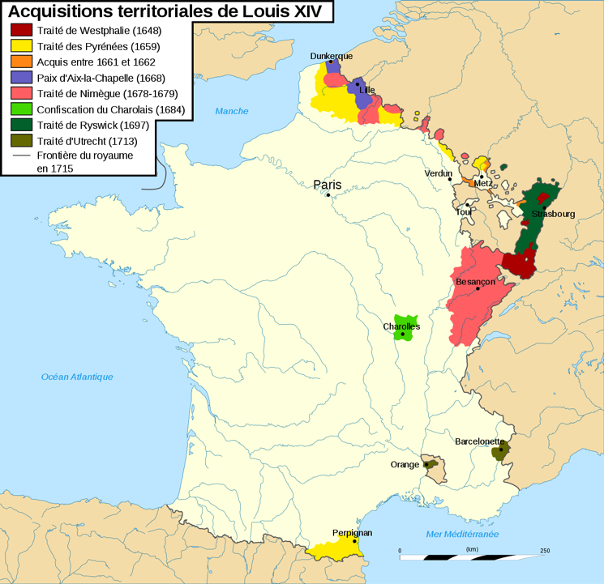

Slide 16
I limiti dell’assolutismo
Gli intendenti sono anche espressioni di reti di potere locale
40-50.000 officiers non controllabili direttamente
Equilibri di corte a cui badare (Versailles più luogo di mediazione che “gabbia dorata” della nobiltà)
Differenze tra pays d’état e d’éléction e nel campo giudiziario tra diritto consuetudinario (al nord) e romano (al sud)
Le leggi fondamentali del regno (inalienabilità della corona e del demanio regio, legge salica e trasmissibilità in linea maschile)

Slide 17
Il peso delle tasse
“Non verrà a sproposito una stima particolareggiata dei guadagni di un bracciante di campagna. Suppongo che, dei 365 giorni dell’anno, egli ne possa utilizzare proficuamente 180 e che possa guadagnare 9 soldi il giorno […] si avrebbe dunque un totale di 85 lire e dieci soldi; ammettiamo 90 lire; da queste dobbiamo togliere quel che deve pagare (imposte e sale per una famiglia di quattro persone, cioè 14 lire e 16 soldi). Resteranno 75 lire e 4 soldi. Siccome suppongo che questa famiglia sia composta da quattro persone, non ci vogliono, per la loro alimentazione, meno di 10 serpieri di grano, misura di Parigi. Questo grano, metà frumento e metà segale, che va comunemente al prezzo di 6 lire al serpiere costerà 60 lire; le 75 lire e quattro soldi, una volta ridotte di questa cifra, diverranno 15 lire e 4 soldi, con le quali questo bracciante dovrà pagare l’affitto o le riparazioni alla propria abitazione, l’acquisto di qualche mobile (quand’anche si trattasse di qualche recipiente di terra) abiti e biancheria, e tutti i restanti bisogni della propria famiglia per un anno intero. Ma queste quindici lire e quattro soldi non lo porteranno molto lontano a meno che la sua industria (attività manuale: tessitura ad esempio) o un qualche commercio particolare non riempiano i vuoti del tempo in cui non lavorerà e che sua moglie non contribuisca in qualche misura alle spese tramite il lavoro della sua conocchia […] in qualunque modo si consideri la cosa è sicuro che costui farà sempre molta fatica ad arrivare alla fine dell’anno.”

Slide 18
La politica religiosa
Un roi, une foi, une loi
La querelle giansenista
Il gallicanesimo e il conflitto sulla régale
Uniformità religiosa, revoca dell’editto Nantes

Slide 19
La controversia sul giansenismo
1640: pubblicazione postuma dell’ Augustinus del vescovo belga di Ypres Cornelis Jansen (1885-1638), sottolineatura del pensiero agostiniano in merito alla centralità della grazia divina per la salvezza rispetto al libero arbitrio dell’uomo, inevitabilmente corrotto (ma critiche alla Riforma e fedeltà alla Chiesa cattolica). Si diffonde una spiritualità rigorosa, contraria al lassismo e alla casuistica promosse dai gesuiti, oltre che al molinismo (Luis de Molina SJ, conciliazione libertà umana ed efficacia della grazia tramite la “previsione” divina del futuro consenso umano)
I gesuiti montano una campagna per discreditare le posizioni di Giansenio come cripto-protestanti; condanna dell’opera con la bolla In eminenti (1642)
Le idee gianseniste attecchiscono nell’abbazia femminile cistercense di Port-Royal, diretta dalla sorella di Antoine Arnauld (critico, tra le altre cose, dell’eccessiva frequenza all’eucaristia promossa dai gesuiti). Port-Royal diventa centro di aggregazione e riflessione spirituale di alcune tra le migliori menti dell’epoca (Blaise Pascal).
1653: bolla Cum occasione, Innocenzo X condanna cinque proposizioni dell’Augustinus
1656-57: Pascal pubblica Les Provinciales, diciotto lettere in difesa di Arnauld e del giansenismo e critica dei gesuiti; grande successo di pubblico
1664: Luigi XIV impone a tutti i religiosi un formulario di condanna del giansenismo. Alcuni giansenisti firmano, poiché le proposizioni condannate non si ritrovano come tali nell’Augustinus (questione di diritto e questione di fatto, compromesso che acquieta temporaneamente la questione).
Conflitti giurisdizionali tra Parigi e Roma sull’organizzazione della Chiesa francese e i limiti al potere papale (>gallicanesimo)
Riaccendersi delle polemiche e distruzione di Port-Royal per ordine del re
1713: con la bolla Unigenitus papa Clemente XI condanna definitivamente come eretiche le dottrine di Jansen e di Pasquier Quesnel, pensatore gallicano che aveva rimesso in circolazione le idee gianseniste.

Slide 20
Il gallicanesimo e il conflitto sulla régale
Tradizioni gallicane di autonomia da Roma, episcopali e politiche (controllo del sovrano)
Concordato di Bologna, 1516: il sovrano ha il diritto di scegliere e presentare al papa per la conferma i candidati ai ruoli di vescovo, abate e priore
Le bolle papali non sono pubblicate nel regno se non dopo l’approvazione del Parlamento, l’inquisizione non è attiva, il supremo tribunale di fede rimane la Sorbona
1594, pubblicazione dell’opera “Les libertés de l’Èglise gallicane” di Pierre Pithou, dedicata a Enrico IV, messa all’Indice da Roma
Conflitto sulla “régale”, il diritto regio sancito dal concordato del 1516 di percepire le rendite dei seggi vescovili vacanti e di conferire i benefici ecclesiastici da essi dipendenti fino alla presa di possesso del successore. Nel 1673 Luigi XIV estende questo privilegio dalle sole diocesi del nord a tutte quelle sul territorio controllato dalla Corona. Alcuni vescovi si appellano a Innocenzo XI, che critica l’estensione del diritto regio alle diocesi precedentemente esenti.
1682, L’assemblea generale del clero francese approva una Dichiarazione in quattro articoli (promossi dai vescovi Le Tellier e Bossuet): 1) l’autorità del papa si limita al piano spirituale, non a quello temporale, dove il sovrano ha un potere ricevuto direttamente da Dio ; 2) secondo i decreti del Concilio di Costanza, l’autorità del concilio universale è superiore al papa; 3) la Sede Apostolica deve rispettare i canoni da lei stessa approvati in passato in merito al diritto della chiesa di Francia di regolarsi secondo le proprie tradizioni; 4) il giudizio del papa in materia di fede non è irrevocabile o irreformabile ma necessita del consenso di tutta la Chiesa (nel caso specifico, la Chiesa di Francia deve dare il proprio assenso). Il sovrano ordina che i quattro articoli siano insegnati in tutte le facoltà di teologia del regno, il papa reagisce negando la bolla di istituzione canonica a tutti i candidati vescovi che avessero sottoscritto la Dichiarazione.
1687-1688: occupazione militare del contado venassino (Avignone), proprietà della Santa Sede
1693: ritrattazione di Luigi XIV e riappacificazione, ma i quattro articoli continuano a venire insegnati in molti luoghi e il re continua ad esercitare il diritto di régale

Slide 21
La repressione degli Ugonotti
Timore di un contropotere, quinta colonna (conflitto con l’olanda)
Interpretazione sempre più restrittiva delle clausole di Nantes, incentivi economici alla conversione, vessazioni, dragonnades
17 ottobre 1685: Editto di Fontainebleau, revoca dell’Editto di Nantes. Tutti gli ugonotti francesi sono costretti ad abiurare e farsi cattolici o a lasciare la Francia entro due settimane.
Emigrazione di 200.000 persone (artigiani specializzati, mercanti, intellettuali) in Germania, Inghilterra, Svizzera e Olanda. Esportazione di capitali, forze produttive ed idee nel resto di Europa.
1702-1705, insurrezione dei camisards delle Cevenne (Linguadoca)

Slide 22
La politica estera e la guerra
Michel Le Tellier, marchese di Louvois ministro guerra
Espansione e consolidamento dell’esercito (nel giro di 40 anni passa da 65.000 a 400.000 uomini), anche grazie ad una prima forma di coscrizione. Disciplina militare e sistema di gradi con meccanismi di avanzamento. Passaggio da armate temporanee, fedeli a comandanti, a reparti territoriali permanenti. Sviluppo dell’artiglieria e delle fortificazioni (Vauban)
Il costo delle ambizioni: le spese militari ammontano a metà del bilancio e spesso arrivano fino ai due terzi delle entrate del Regno

Slide 23
Le guerre di Luigi XIV
1667-1668: Guerra di “devoluzione”: in nome della moglie, Maria Teresa, figlia di Filippo IV, Luigi XIV rivendica parte dei Paesi Bassi spagnoli. Occupazione della Fiandra e della Franca Contea. Il Gran Pensionario olandese Jan de Witt si preoccupa e orchestra un’alleanza antifrancese con Inghilterra e Svezia. Pace di Aquisgrana, la Francia ottiene Dunkerque e Lille.
1672-1678: Mire espansioniste sull’Olanda e rivalità commerciale. Con il supporto dell’Inghilterra, le forze francesi invadono le Province Unite. Gli olandesi aprono le dighe e si riuniscono sotto la leadership dello stadtholder Guglielmo III d’Orange. Intervento spagnolo contro la Francia e pace separata dell’Inghilterra (che ottiene le colonie americane olandesi, 1674): trattato di Nimega (1679), la Francia ottiene altri territori a scapito degli Asburgo (Franca Contea).
1681: occupazione di Strasburgo; 1684: bombardamento di Genova, alleata della Spagna; 1688 : invasione del Palatinato
1689: all’alleanza antifrancese promossa da Olanda con Austria, Spagna e stati tedeschi (Lega di Augusta) si uniscono anche l’Inghilterra dopo la Gloriosa Rivoluzione e il duca di Savoia per emanciparsi dalla tutela francese. Guerra lunga e difficile per Luigi XIV, che dopo iniziali conquiste deve accettare il ritorno alla situazione precedente al conflitto (pace di Rijswik, 1697, ratifica dell’occupazione francese di Strasburgo ma cessione ai Savoia di Pinerolo).
1700-1714: guerra di Successione spagnola

Slide 25
I limiti dell’assolutismo
Gli intendenti sono anche espressioni di reti di potere locale
40-50.000 officiers non controllabili direttamente
Equilibri di corte a cui badare (Versailles più luogo di mediazione che “gabbia dorata” della nobiltà)
Differenze tra pays d’état e d’éléction e nel campo giudiziario tra diritto consuetudinario (al nord) e romano (al sud)
Le leggi fondamentali del regno (inalienabilità della corona e del demanio regio, legge salica e trasmissibilità in linea maschile)

Slide 26
Il peso delle tasse e la proposta di una riforma
“Non verrà a sproposito una stima particolareggiata dei guadagni di un bracciante di campagna. Suppongo che, dei 365 giorni dell’anno, egli ne possa utilizzare proficuamente 180 e che possa guadagnare 9 soldi il giorno […] si avrebbe dunque un totale di 85 lire e dieci soldi; ammettiamo 90 lire; da queste dobbiamo togliere quel che deve pagare (imposte e sale per una famiglia di quattro persone, cioè 14 lire e 16 soldi). Resteranno 75 lire e 4 soldi. Siccome suppongo che questa famiglia sia composta da quattro persone, non ci vogliono, per la loro alimentazione, meno di 10 serpieri di grano, misura di Parigi. Questo grano, metà frumento e metà segale, che va comunemente al prezzo di 6 lire al serpiere costerà 60 lire; le 75 lire e quattro soldi, una volta ridotte di questa cifra, diverranno 15 lire e 4 soldi, con le quali questo bracciante dovrà pagare l’affitto o le riparazioni alla propria abitazione, l’acquisto di qualche mobile (quand’anche si trattasse di qualche recipiente di terra) abiti e biancheria, e tutti i restanti bisogni della propria famiglia per un anno intero. Ma queste quindici lire e quattro soldi non lo porteranno molto lontano a meno che la sua industria (attività manuale: tessitura ad esempio) o un qualche commercio particolare non riempiano i vuoti del tempo in cui non lavorerà e che sua moglie non contribuisca in qualche misura alle spese tramite il lavoro della sua conocchia […] in qualunque modo si consideri la cosa è sicuro che costui farà sempre molta fatica ad arrivare alla fine dell’anno.”
(Vauban , Projet d'une dixme royale qui, supprimant la taille, les aydes, les doüanes d'une province à l'autre, les décimes du Clergé, les affaires extraordinaires et tous autres impôts onéreux et non volontaires et diminuant le prix du sel de moitié et plus, produiroit au Roy un revenu certain et suffisant, sans frais, Paris 1707)

